Slide 1
MEMORIAS RAM
Tipos de memorias ram y cual elegir según las necesidades

Slide 2
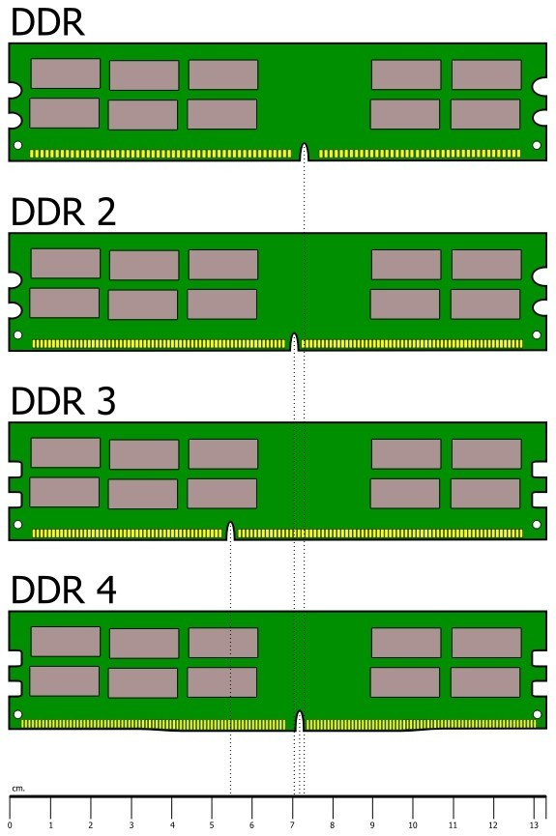
TIPOS DE
Cómo saber la que necesitas
Para saber qué memoria RAM necesitas en tu ordenador, primero tienes que identificar su formato de tamaño, y luego tienes saber cuál es su estándar. Para ello, lo más sencillo es abrir tu ordenador para mirar cómo es la memoria que usas actualmente. Identificar si es DIMM o SODIMM es bastante sencillo, ya que sólo tendrás que fijarte en el tamaño.
Para diferenciar cuál es su estándar, tienes que mirar sus contactos o pines, esos pequeños "dientes" dorados que se conectan a tu placa base. Las memorias DDR4 utilizan 288 contactos, mientras que las DDR3 tienen sólo 240. Esto quiere decir que, si tienes una frente a otra, la que más contactos tiene será indudablemente la DDR4.

Slide 3
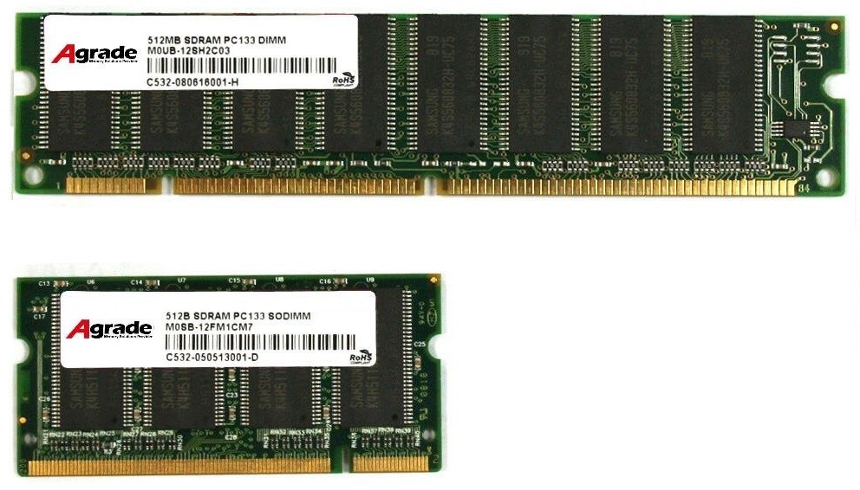
Memoria DIMM y memoria SODIMM
Las memorias RAM pueden ser de dos tipos dependiendo de su tamaño, y estos tipos son la memoria RAM DIMM y la SODIMM. Los primeros son los Módulos de memoria en línea dual, y son los que puedes encontrar sobre todo en ordenadores de sobremesa, y los segundos son unos Módulos de memoria en línea doble que encontrarás sobre todo en los ordenadores portátiles.
La memoria DIMM tiene una forma rectangular con orificios independientes en ambos lados para el conector.
Y luego tenemos la memoria SODIMM, que es el tipo que solemos ver en portátiles, netbooks e impresoras. Tiene un tamaño más pequeño que la memoria DIMM, con módulos mucho más cortos y un poco más anchos.
El tamaño influye directamente en otra de sus diferencias, que son el número de pines de contacto.

Slide 4

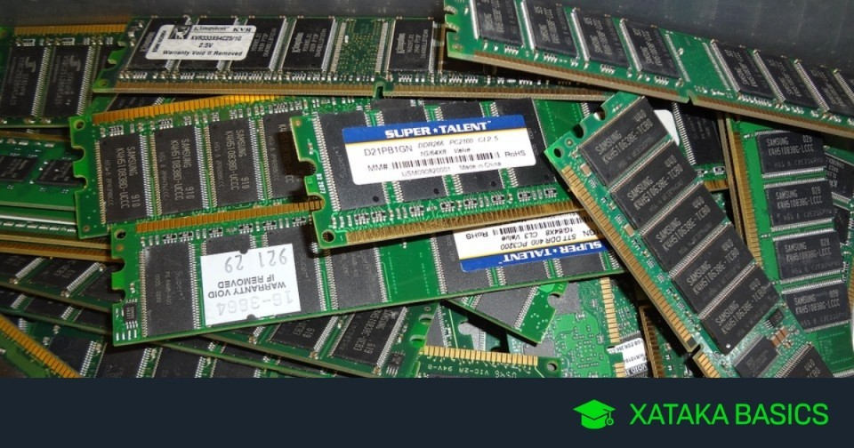
Qué RAM debo elegir?
Pues es muy fácil, si solo vas a utilizar tu ordenador para ofimática o ver videos solo fíjate en la cantidad de bytes (GB) de la RAM, pero si vas a utilizar el ordenador con videojuegos fíjate que tenga mucha velocidad y poca latencia.
Lo mejor sería una SDRAM DDR4 con 16GB a 3.600MHZ con CL16 para videojuegos.
Para ofimática o ver videos te valdría con una RAM de 8GB.

Slide 5

Cómo instalar las memorias RAM?
En los PC de sobremesa
Desconecta el PC y aprieta el botón de encendido durante algunos segundos. Toca una parte metálica no pintada del case para suprimir las cargas electrostáticas.
Quita la tapa lateral del case y abre los seguros laterales del módulo de la memoria RAM. Toma los módulos de memoria evitando poner los dedos en los componentes e inserta el módulo en su slot correspondiente. Existe una muesca en el módulo de RAM que evita equivocarse de sentido en el momento de la colocación.
Cierra luego los seguros en ambos extremos del módulo de la memoria RAM (oirás un clic si la colocación es correcta). Luego cierra el PC.
En los ordenadores portátiles
Desconecta la laptop, luego retira la batería del ordenador que se encuentra en la parte trasera o en la base y presiona el botón de encendido durante algunos segundos.
Toca una parte metálica no pintada de la carcasa.
La memoria RAM se encuentra en general en un lugar que hay que destornillar en la base del ordenador al lado de la batería, pero en ciertos ordenadores se encuentra debajo del teclado (consulta el manual de tu laptop o PC en caso de tener dudas).

